Slide 1

教科版六下《生物的多样性》单元
《生物的多样性》单元整理
小学科学教学网资源建设团队 黄娟翠

Slide 2

明确调查任务
调查
制订调查方案
调查校园里的生物
划分调查区域
整理调查结果
汇总交流
生物的多样性
研究生物的多样性
保护生物多样性

Slide 3
明确调查任务
调查
制订调查方案
调查校园里的生物
划分调查区域
不同环境中生活的生物种类和数量不同。
整理调查结果
汇总交流
制作生物分布图
植物
生物的多样性
研究生物的多样性
动物
人类
古代生物
保护生物多样性

Slide 4
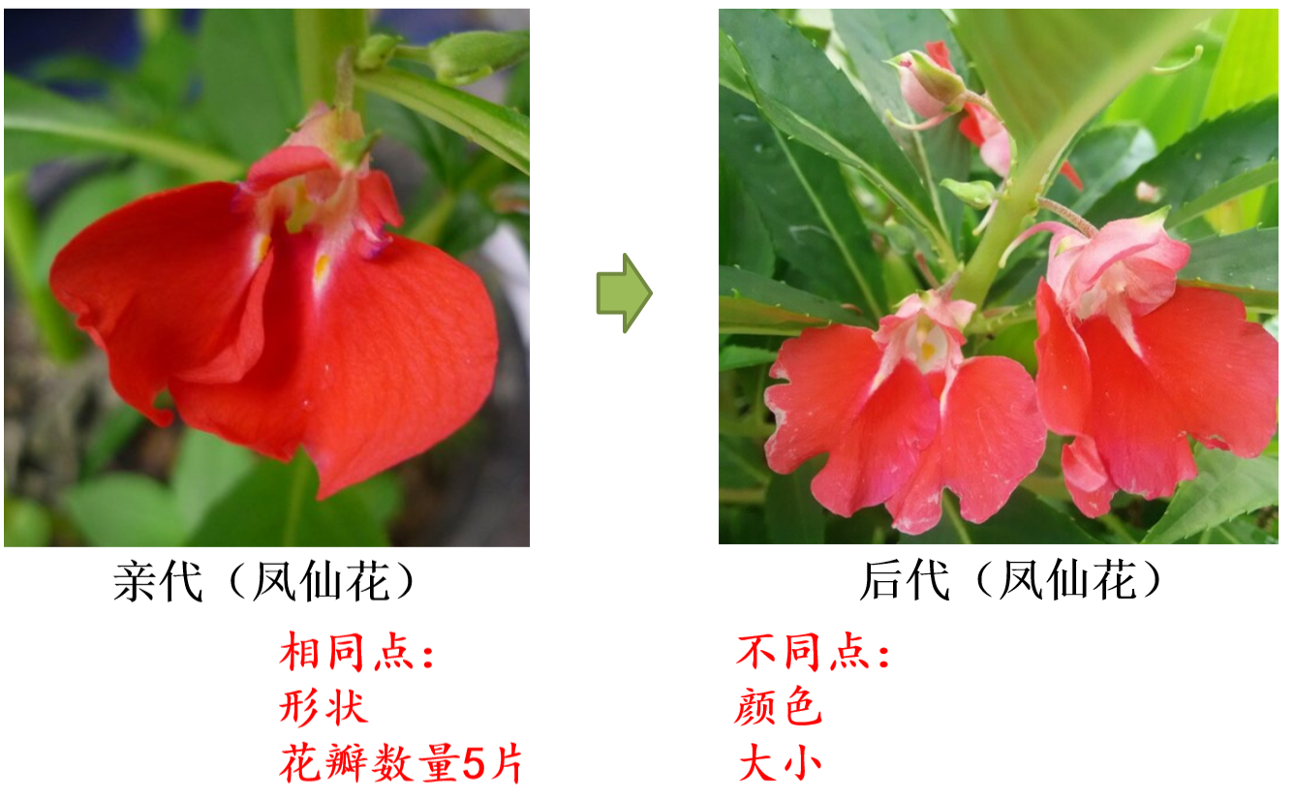
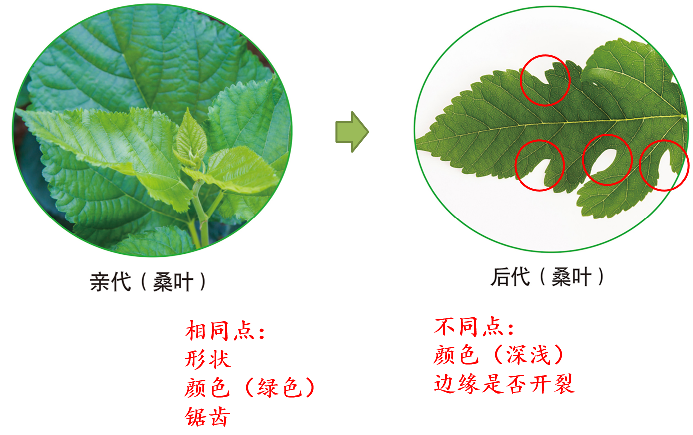
比较生物后代与亲代的异同
生物物后代和亲代非常相似，这种现象叫遗传。
生物后代和亲代之间也会有一些细微的不同，这种现象叫变异。
遗传：相似 变异：不同

Slide 5
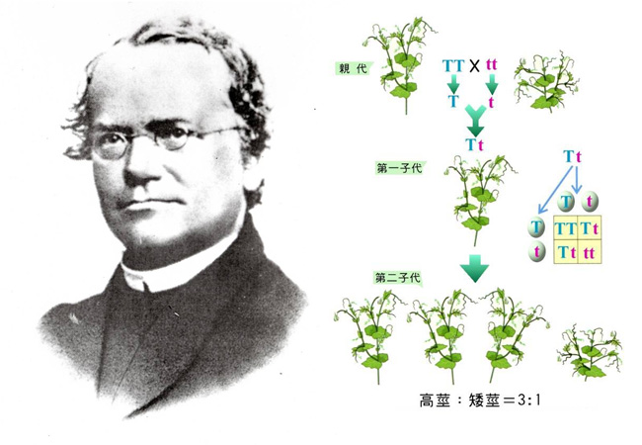
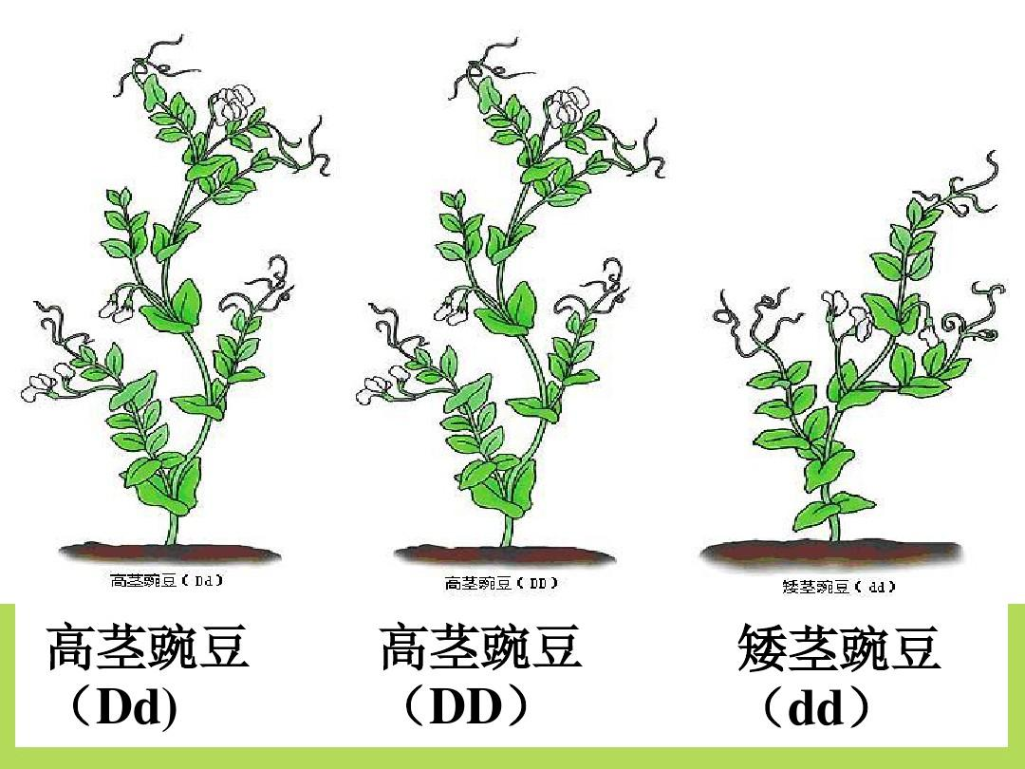

孟德尔和豌豆实验
＋
→
矮茎豌豆
矮茎豌豆
矮茎豌豆
矮茎豌豆
矮茎豌豆
矮茎豌豆
亲代
后代
？
＋
→
高茎豌豆
高茎豌豆
高茎豌豆
高茎豌豆
高茎豌豆
矮茎豌豆
亲代
后代

Slide 6
明确调查任务
制订调查方案
调查校园里的生物
划分调查区域
不同环境中生活的生物种类和数量不同。
整理调查结果
汇总交流
制作生物分布图
植物
遗传：相似
生物的多样性
变异：不同
研究生物的多样性
动物
人类
古代生物
保护生物多样性

Slide 7
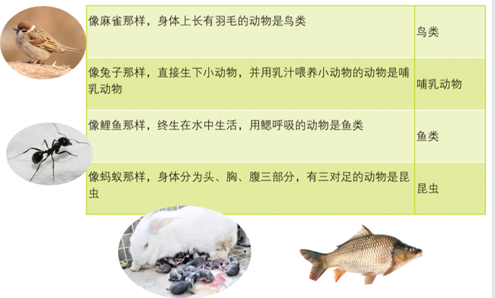
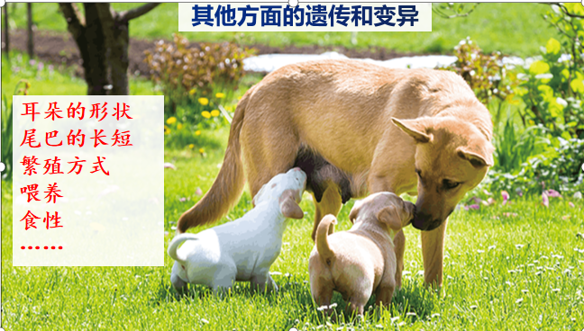
1.比较动物后代与亲代的异同 2.给各类动物增添新成员

Slide 8
明确调查任务
制订调查方案
调查校园里的生物
划分调查区域
不同环境中生活的生物种类和数量不同。
整理调查结果
汇总交流
制作生物分布图
遗传：相似
观察与比较法
植物
生物的多样性
变异：不同
研究生物的多样性
查阅资料法
动物
人类
古代生物
保护生物多样性

Slide 9
做一次班级相貌普查
统计班级里具有每一种相貌特征的人数，完成下表。
调查统计表 总人数：＿＿＿
性状 | 人数 | 性状 | 人数
双眼皮 |  | 单眼皮
有耳垂 |  | 无耳垂
前额“V”发尖 |  | 平发际
下领中央有沟 |  | 下领中央没有沟
卷发 |  | 直发
舌头能向内卷曲 |  | 舌头不能向内卷曲

Slide 10
明确调查任务
制订调查方案
调查校园里的生物
划分调查区域
不同环境中生活的生物种类和数量不同。
整理调查结果
汇总交流
制作生物分布图
植物
遗传：相似
观察与比较法
生物的多样性
变异：不同
研究生物的多样性
查阅资料法
动物
观察我们的相貌
人与人相貌特征的相同与不同。
人类
古代生物
保护生物多样性

Slide 11

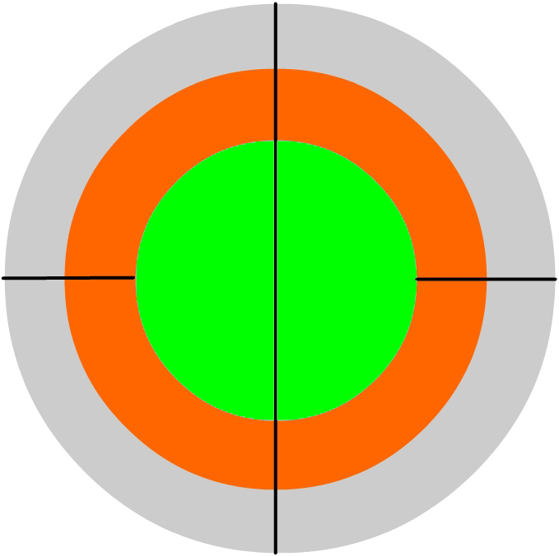
1
4
前额“V”发尖
平发际
有耳垂
无耳垂
前额“V”发尖
平发际
2
3
两个相貌特征的性状两两组合，
可以产生四种不同的相貌。2×2＝4

Slide 12
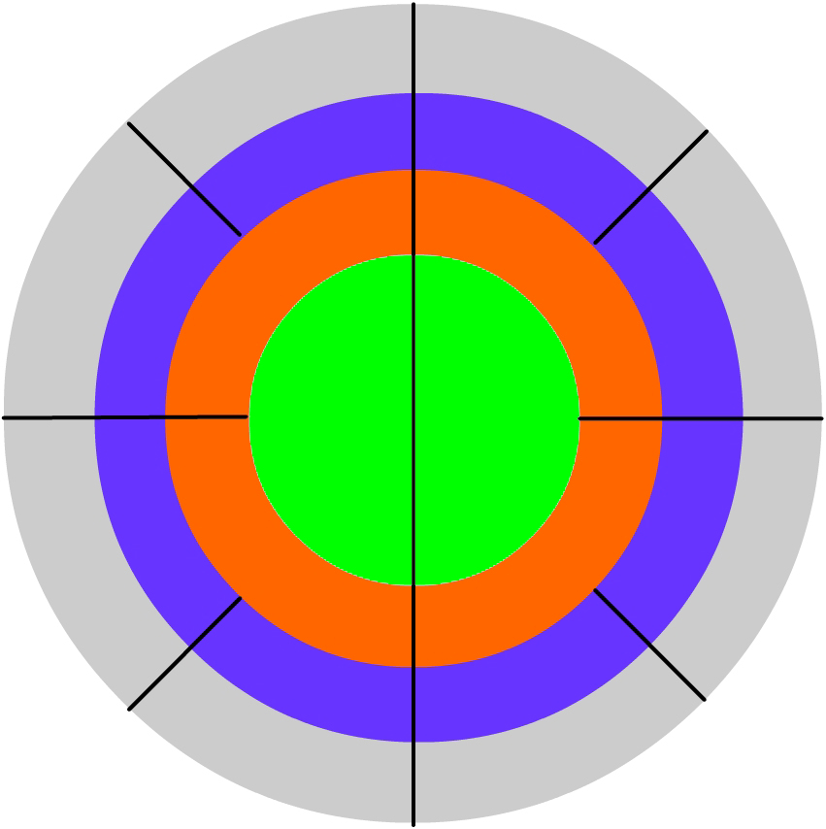
1
8
下颌中央有沟
下颌中央无沟
2
前额“V”发尖
7
下颌中央无沟
平发际
下颌中央有沟
有耳垂
无耳垂
下颌中央有沟
前额“V”发尖
下颌中央无沟
3
平发际
6
下颌中央无沟
下颌中央有沟
4
5
三种相貌特征组合，会产生8种不同的相貌
2×2×2＝8

Slide 13
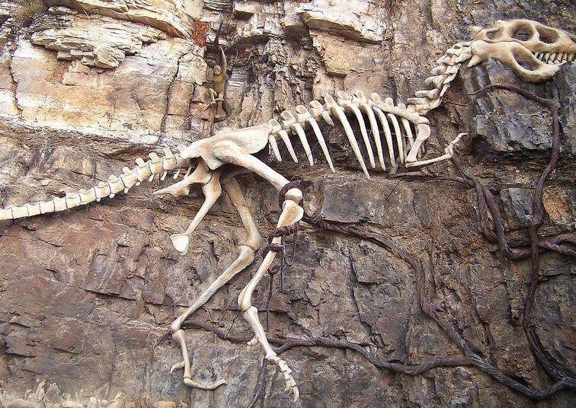
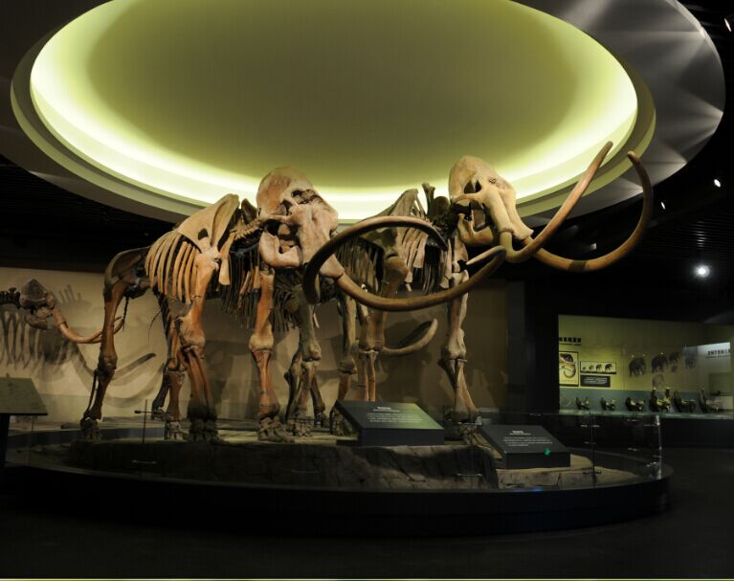
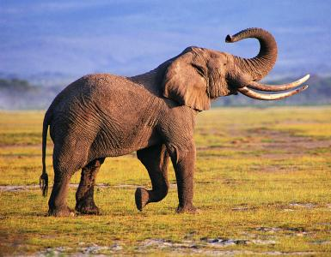
明确调查任务
制订调查方案
调查校园里的生物
划分调查区域
不同环境中生活的生物种类和数量不同。
整理调查结果
汇总交流
制作生物分布图
植物
遗传：相似
观察与比较法
生物的多样性
变异：不同
研究生物的多样性
查阅资料法
动物
观察我们的相貌
人与人相貌特征的相同与不同。
人类
多种相貌特征组合
人的相貌不同
古代生物
一些现存生物与古代生物相似。
化石
保护生物多样性

Slide 14
明确调查任务
制订调查方案
调查校园里的生物
划分调查区域
不同环境中生活的生物种类和数量不同。
整理调查结果
汇总交流
制作生物分布图
植物
遗传：相似
观察与比较法
生物的多样性
变异：不同
研究生物的多样性
查阅资料法
动物
观察我们的相貌
人与人相貌特征的相同与不同。
人类
多种相貌特征组合
人的相貌不同
古代生物
一些现存生物与古代生物相似。
化石
食物
建立自然保护区保护濒危物种。
纤维
提供
措施
保护生物多样性
建筑材料
建立植物种子库和花粉库。
药物材料
建立动物精子库。
工业原料
……
颁布相关法律法规。
……

Slide 15
郑重声明
本教学资源版权属于小学科学教学网所有，供全国小学科学教师个人在课堂教学中无偿使用。
其他网站、公司或个人想要转载，请与小学科学教学网联系，联系电话：13957381615。如果其他网站、公司或个人用于赢利，我们保留追究的权利！

